Slide 1
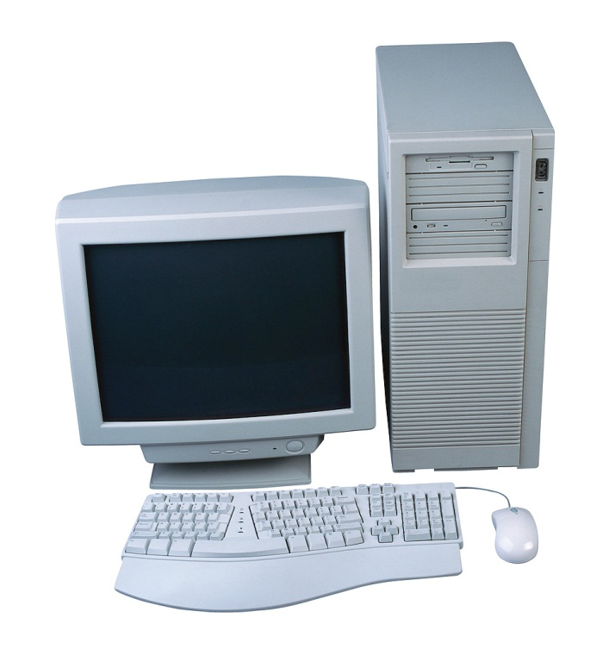
Презентация на тему: «Клавиатура»
Работу выполнила
Учитель:
Шарикова М.А.

Slide 2
Содержание.
1.)Когда появилась первая клавиатура?
2.)Что такое клавиатура?
3.) Управляющие клавиши.
4.)Беспроводная клавиатура.
5.) Организация клавиш
6.) Гигантская компьютерная клавиатура .
7.)Клавиатура в будущем.

Slide 3
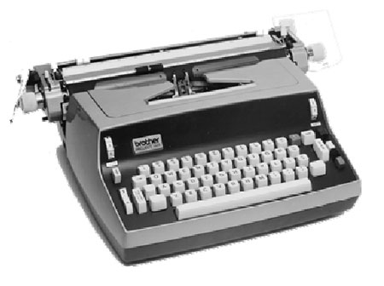
Первая клавиатура (печатная машинка)появилась более 140 лет тому назад: в начале 1868 года некто Кристофер Шольс получил патент на свое изобретение – первую печатную машинку.

Slide 4
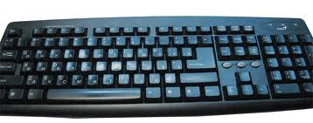
Клавиатура компьютера — устройство для ввода информации в компьютер и подачи управляющих сигналов. Содержит стандартный набор клавиш печатной машинки и некоторые дополнительные клавиши — управляющие и функциональные клавиши, клавиши управления курсором и малую цифровую клавиатуру.

Slide 5
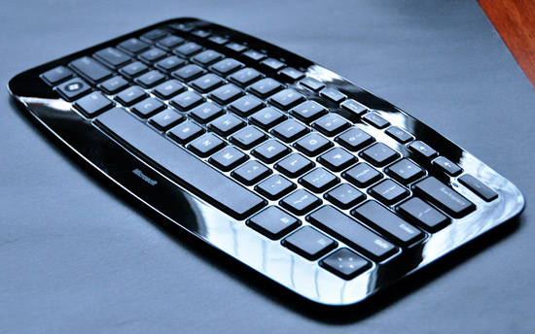
Использование беспроводного соединения клавиатуры с компьютером. Передача данных от беспроводной клавиатуры к компьютеру происходит через ресивер. Отсутствие лишних проводов делает работу более комфортной, а также позволяет экономить место на рабочем столе. Питание беспроводных клавиатур осуществляется от аккумуляторов или батареек, которые требуют регулярной подзарядки или замены. Беспроводные клавиатуры тяжелее и существенно дороже проводных моделей.

Slide 6
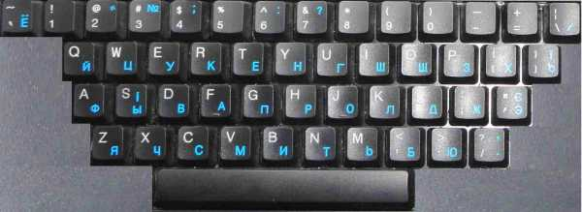
Клавиши набора (алфавитно-цифровые). Эти клавиши включают те же клавиши с буквами, цифрами, знаками препинания и символами, что и обычная пишущая машинка.

Slide 7
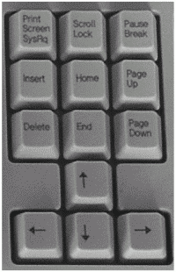
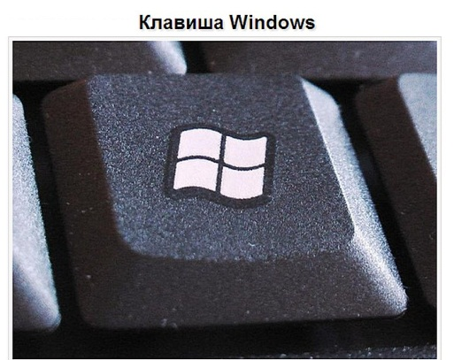
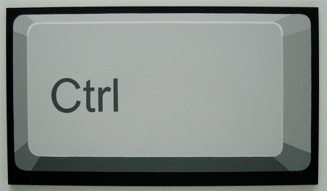
Клавиши управления. Эти клавиши используются по отдельности или в различных комбинациях для выполнения определенных действий. Чаще всего используются клавиши управления CTRL, ALT, клавиша с эмблемой Windows и ESC.

Slide 8
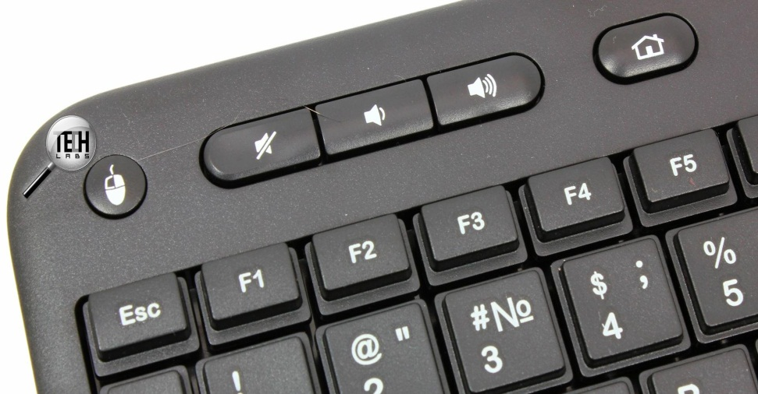
Функциональные клавиши.
Функциональные клавиши используются для выполнения специальных задач. Они обозначаются как F1, F2, F3 и так далее до F12. Функциональность этих клавиш различная в зависимости от программы.

Slide 9
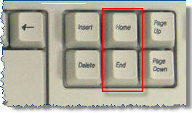
Клавиши перемещения.
Эти клавиши используются для перемещения по документам и веб-страницам и для редактирования текста. Они включают клавиши со стрелками, HOME, END, PAGE UP, PAGE DOWN, DELETE и INSERT.

Slide 10
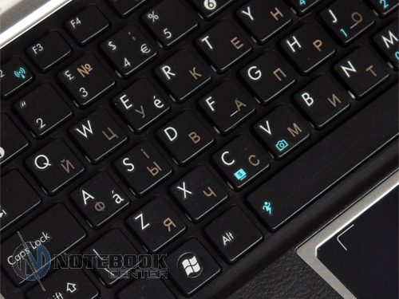
Цифровая клавиатура.
Цифровая клавиатура удобна для быстрого ввода чисел. Клавиши сгруппированы блоком, как на обычном калькуляторе или счетной машинке.

Slide 11
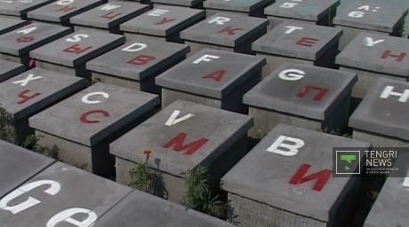
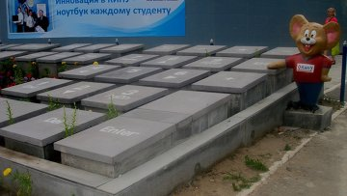
Гигантская компьютерная клавиатура из бетона есть в Костанае, она установлена у главного входа в здание одного из местных вузов.

Slide 12
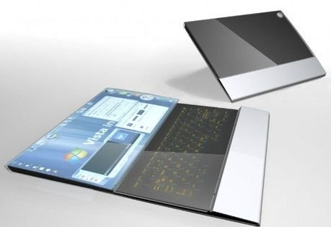
Появились устройства, в частности, не совсем клавиатура – больше напоминает терминал управления космическим кораблем. Кнопок как таковых нет, зато есть десять дырок, куда надо просовывать пальцы.

Slide 13
Спасибо за внимание!

